Slide 1

Минобрнауки Новосибирской области
Об организации целевого приема и целевого обучения в вузы, расположенные на территории Новосибирской области
Заместитель министра образования, науки и инновационной политики Новосибирской области
О.Г. Орлова

Slide 2
Нормативное правовое обеспечение
целевого приема и целевого обучения
Минобрнауки Новосибирской области
- ст.56 Федерального закона от 29.12.2012 N 273-ФЗ «Об образовании в Российской Федерации»
- постановление Правительства Российской Федерации от 27.11.2013 N 1076 «О Порядке заключения и расторжения договора о целевом приеме и договора о целевом обучении»

Slide 3

I. Договор о целевом обучении
Минобрнауки Новосибирской области
Меры социальной поддержки
Практика
Трудоустройство
Основания освобождения от обязательств по трудоустройству
Возмещение расходов; штраф в двукратном размере
Договор о целевом обучении может быть заключен на любом
этапе обучения гражданина

Slide 4

II. Целевой прием в рамках квоты целевого приема
Минобрнауки Новосибирской области
Договор между заказчиком и вузом
Проводится в отношении граждан, заключивших договоры о целевом обучении
В рамках квоты целевого приема за счет средств федерального бюджета

Slide 5
Нормативное правовое обеспечение
целевого приема и целевого обучения
Минобрнауки Новосибирской области
постановление Правительства Новосибирской области от 29.07.2014 N 305-п «Об установлении размеров и Порядка предоставления органами государственной власти Новосибирской области, государственными учреждениями Новосибирской области мер социальной поддержки, установленных частью 2 статьи 13 Закона Новосибирской области от 05.07.2013 N 361-ОЗ «О регулировании отношений в сфере образования в Новосибирской области»;
распоряжение Правительства Новосибирской области от 05.06.2014 N 179-рп «О взаимодействии областных исполнительных органов государственной власти Новосибирской области при организации целевого обучения граждан в организациях, осуществляющих образовательную деятельность по образовательным программам высшего образования на территории Новосибирской области»;
распоряжения Правительства Новосибирской области «Об объемах подготовки специалистов с высшим образованием по договорам о целевом обучении»;
приказ Минобрнауки НСО от 18 июля 2014 года N 1661 «Об утверждении примерной формы договора о взаимодействии областного исполнительного органа государственной власти Новосибирской области и организации-работодателя»

Slide 6
Итоги целевого приема в 2016 году
Минобрнауки Новосибирской области
Уровень высшего образования | Принято на обучение по очной форме | Принято на обучение по заочной форме
Бакалавриат | 777 | 65
Специалитет | 611 | 36
Магистратура | 137 | 55
Аспирантура | 7 | -
ИТОГО: | 1532 | 156
Информация об утвержденном количестве целевых мест для Новосибирской области появится на официальных сайтах вузов 1 июня 2017 года

Slide 7
Целевое обучение с оказанием мер социальной поддержки
из областного бюджета Новосибирской области
Минобрнауки Новосибирской области
 | бакалавриат | магистратура
 |  | Для инновационной деятельности
2016 (факт) | 107 | 13
2017 (план) | 210 | 15
мера соц. поддержки | 5 тыс.р/мес – Минобрнауки НСО | 70 тыс. за период обучения – Минобрнауки НСО

Slide 8
Проблемы целевого обучения 2016 года:
Минобрнауки Новосибирской области
- 45,8% выпускников целевой магистратуры, получившие меры социальной поддержки из областного бюджета НСО, трудоустроены;
- 70,8% выпускников целевой магистратуры НСО, получившие меры социальной поддержки из областного бюджета НСО, работают по полученной квалификации в соответствии с направлением подготовки высшего образования;
- 6,8% обучающихся в целевом бакалавриате, получившие меры социальной поддержки из областного бюджета НСО, расторгли договоры о целевом обучении;
- средний балл по единому государственному экзамену у целевиков был 62,3 – это ниже среднероссийского на четыре единицы;
- конкурс в среднем по России составлял восемь человек на место, в то время как на каждое целевое место претендовал только один абитуриент.

Slide 9
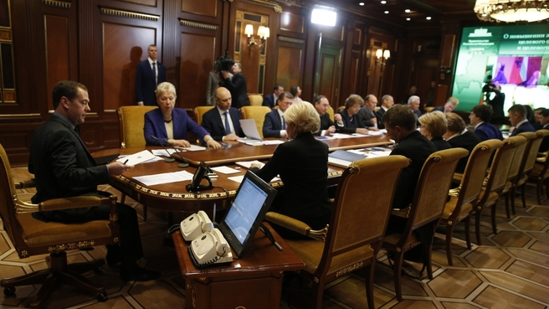
Какие изменения планируются
на федеральном уровне
Минобрнауки Новосибирской области
Селекторное совещание 14 октября 2016 года по вопросам организации целевого обучения
( http://government.ru/news/24903/)

Slide 10
Минобрнауки Новосибирской области

Slide 11
«…региональные и муниципальные власти должны более активно участвовать в отборе, подготовке и, главное, трудоустройстве будущих специалистов»
Д.А. Медведев
Минобрнауки Новосибирской области
Какие изменения планируются
на региональном уровне:
Внесены изменения в постановление Правительства Новосибирской области от 29.07.2014 г. № 305-п «Об установлении размеров и Порядка предоставления органами государственной власти Новосибирской области, государственными учреждениями Новосибирской области мер социальной поддержки, установленных частью 2 статьи 13 Закона Новосибирской области от 05.07.2013 № 361-ОЗ «О регулировании отношений в сфере образования в Новосибирской области»
Разрабатывается порядок организации подготовки кадров для инновационной деятельности по договорам о целевом обучении, включающий условия и порядок конкурсного отбора организаций и предприятий – заказчиков целевого обучения, условия и порядок конкурсного отбора граждан для заключения договора о целевом обучении
Подготовлен проект рекомендаций по вопросам межведомственного взаимодействия при организации целевого обучения на территории Новосибирской области

Slide 12
Координатор
Информация о сборе заявок на ЦО
Министерства
1
2
7
Сбор заявок на ЦО
8
Заявки
3
6
Отбор организаций-работодателей
Отбор Граждан
Распоряжение Правительства НСО о количестве мест на целевое обучение
9
Работодатель
Учреждение
4
10
Вузы
Согласование количества Граждан
5
Заключение договора о ЦО

Slide 13
Минобрнауки Новосибирской области
Спасибо за внимание!

